Slide 1
Progetto Libriamoci – Giornate di lettura nelle scuole

Slide 2
La Classe 5^ D dell’Istituto Comprensivo Torano Castello-San Martino di Finita-Cerzeto
-Plesso di Cerzeto-
guidata dall’insegnante Laura Politanò
aderisce al 3°Filone tematico
“Contagiati dalla gentilezza - Aver cura dell’altro come di se stessi.”

Slide 3
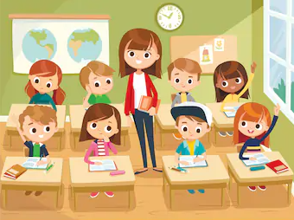
L'immigrazione ha cambiato profondamente la scuola: i bambini e i ragazzi che frequentano le nostre classi e che hanno origini altrove sono sempre più numerosi e diffusi, non solo nelle grandi città, ma anche nei piccoli centri. L’inserimento di un bambino straniero costituisce un’importante opportunità per la scuola che lo accoglie, perché offre a tutti la possibilità di confrontarsi quotidianamente con abitudini e valori diversi. Ciò, però, non è cosa facile perché rende necessaria una programmazione che tenga conto di aspetti legati alla conoscenza di altre culture affinché nessun bambino sia straniero a scuola.

Slide 4
Nella nostra classe, la 5^ D del plesso di Cerzeto, l’anno scorso, a Gennaio, è arrivata una bambina siriana, timida ed introversa, che parla, ancora oggi, poco l’italiano.
Il progetto “ Libriamoci – Giornate di lettura a scuola ” e la scelta del testo ad esso legato hanno fornito l’opportunità di agevolare l’inclusione della bambina. È stata l’occasione, infatti, per conoscere alcuni aspetti della sua cultura, far apprendere ai compagni alcuni vocaboli nella sua lingua e consentire loro di farle sentire la loro vicinanza.

Slide 5
Il testo adottato per il progetto è “ Io sono Tu sei ” di Giusi Quarenghi
Giusi Quarenghi nel suo “ Io sono Tu sei ”, offre non pochi spunti di riflessione sugli insidiosi pregiudizi che ostacolano le relazioni tra persone di culture diverse.
L'autrice affida, sapientemente, la storia alla voce delle due giovani protagoniste, Beatrice e Aziza , che vengono coinvolte ,dalla intraprendente bibliotecaria Marina, insieme ad altri compagni, in un originale progetto. I bambini dovranno scrivere, a coppie, ognuno la ''biografia'' dell'altro, ovvero la loro storia, dalla nascita in poi, ricostruita anche grazie ai ricordi dei familiari. Beatrice, che ha 8 anni e fa la terza elementare, viene abbinata alla marocchina Aziza, che invece ha 10 anni ed è ancora in seconda perché è da poco tempo in Italia.
Le bambine, nello svolgere il compito loro assegnato dalla bibliotecaria, riescono a sciogliere la diffidenza di alcuni adulti e a tessere i fili di un'amicizia sincera e rispettosa, trovandosi, per alcuni aspetti, più simili di quanto tutti avrebbero mai pensato ed uniche, al contempo. Usando le parole dell’autrice ,le bambine scoprono com'erano diverse, nella loro uguaglianza, e com'erano uguali, nella loro diversità.

Slide 6
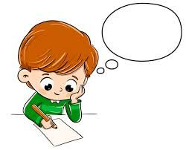
Lo sviluppo del progetto ha previsto diverse fasi:
la lettura in classe dei vari capitoli del libro, seguita dalla discussione su quanto letto e dalla libera rappresentazione grafica degli avvenimenti più importanti;
le considerazioni finali sul testo letto;
il ricordo dei bambini del momento dell’arrivo in classe della nuova compagna e del modo in cui è stato vissuto da lei e da loro;
il racconto di due favole, una italiana e una siriana, aventi la stessa morale;
la presentazione di un tipico menù italiano e un tradizionale menù siriano;
la creazione di un piccolo dizionario italiano-siriano;
la scelta di due proverbi calabresi, uno inerente al tema dell’amicizia e l’altro che descrive la timidezza e la riservatezza della compagna.

Slide 7
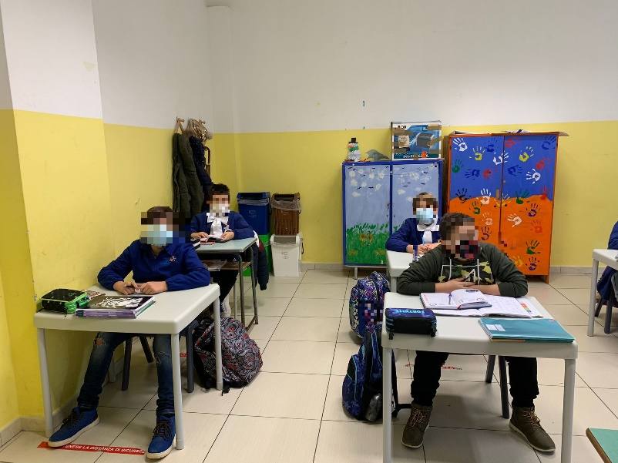
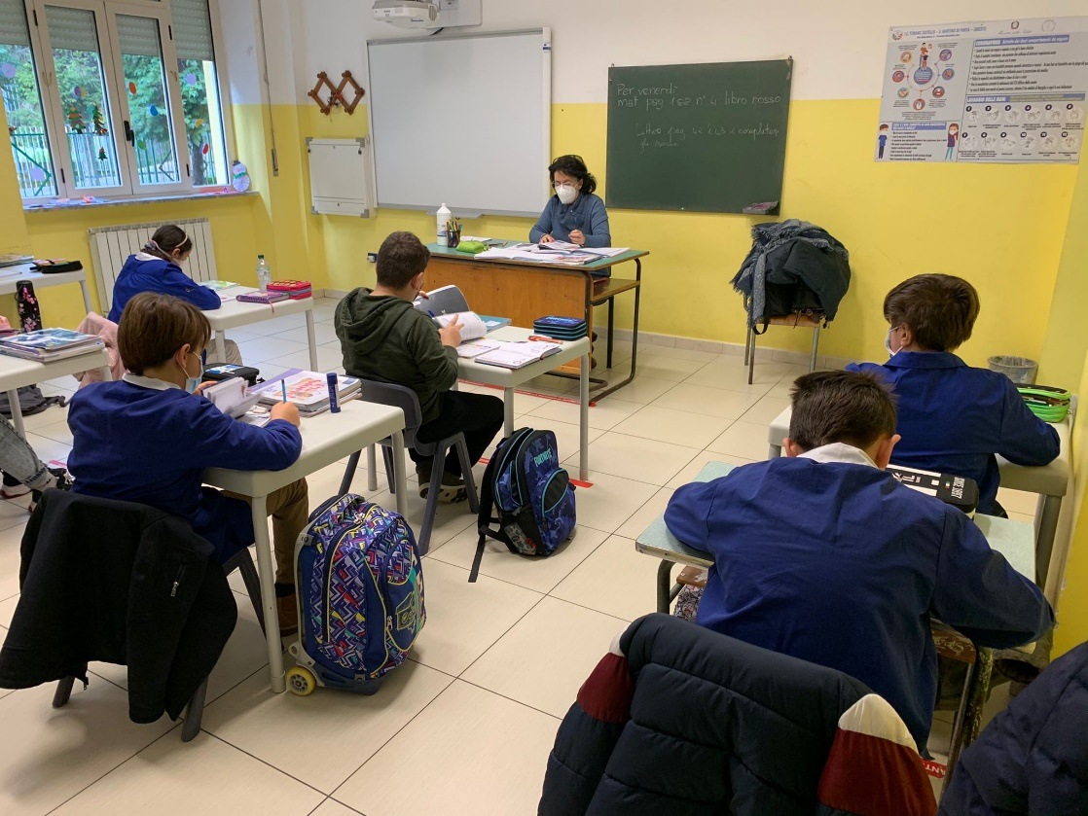
La fase del racconto e della discussione

Slide 8
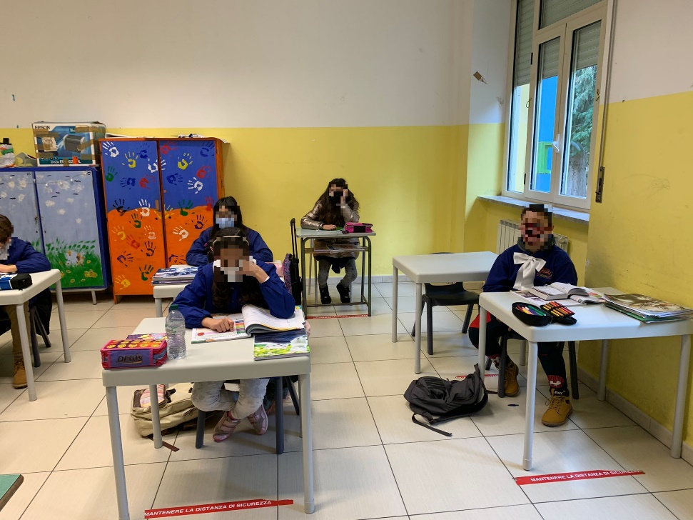
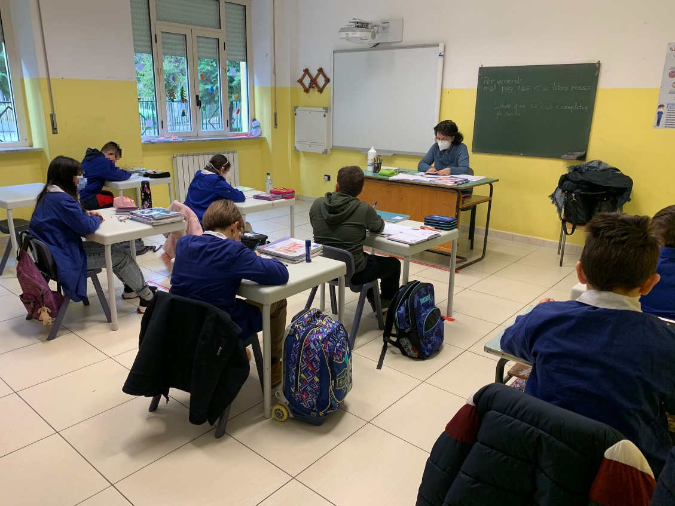

Slide 9
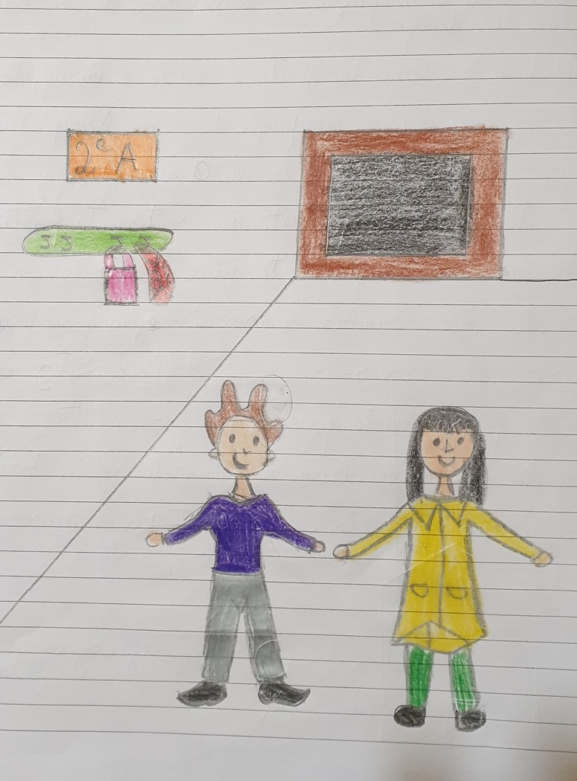
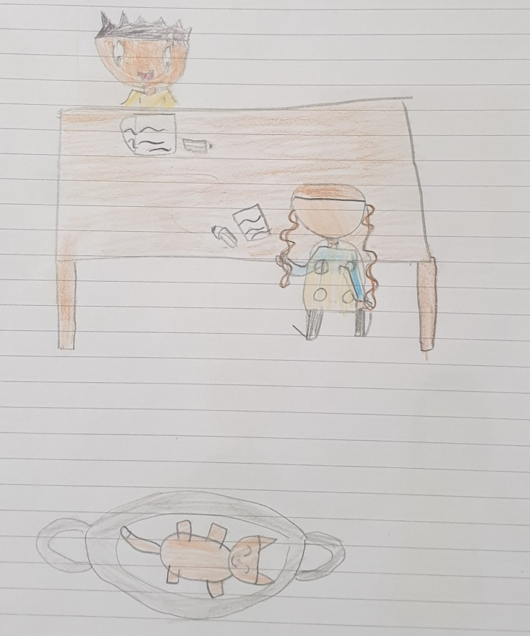
La fase della libera rappresentazione grafica degli avvenimenti più importanti
Aziza e Beatrice lavorano insieme

Slide 10
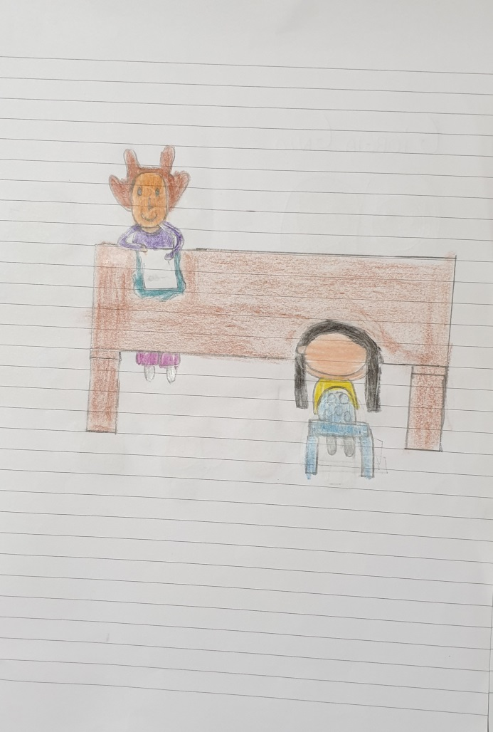
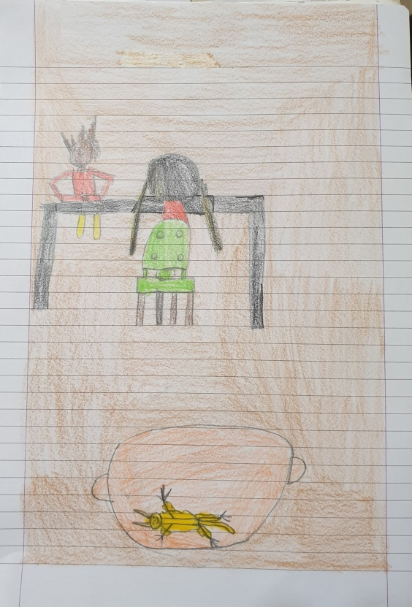
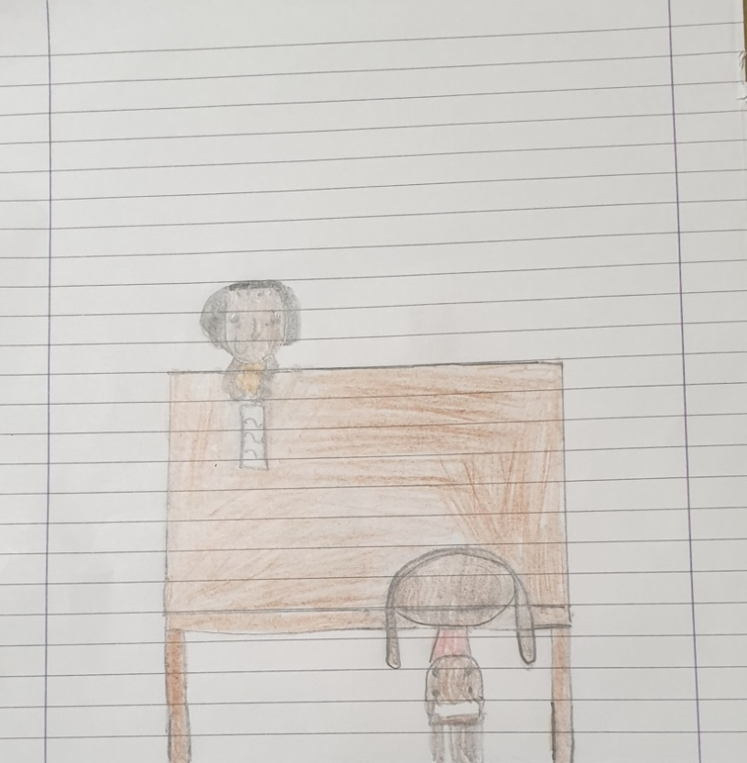

Slide 11
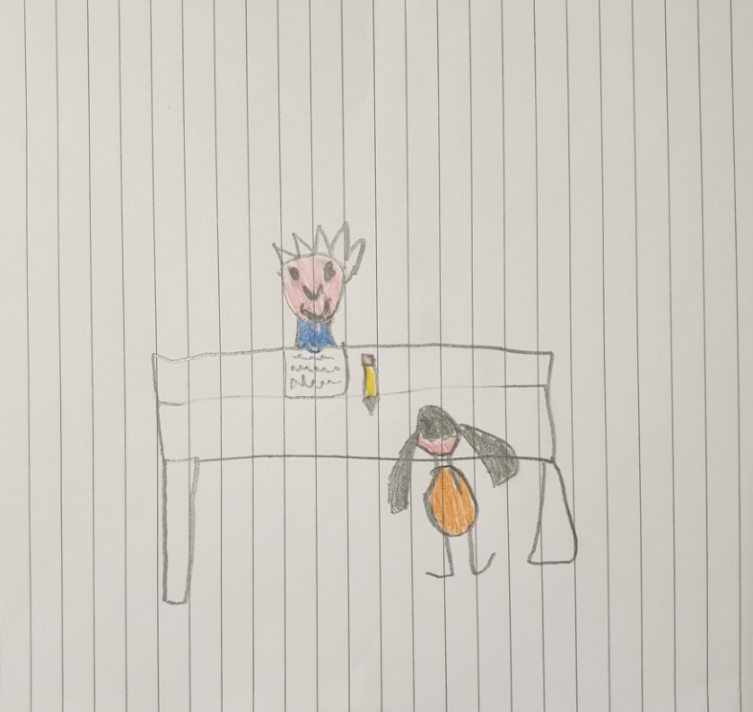
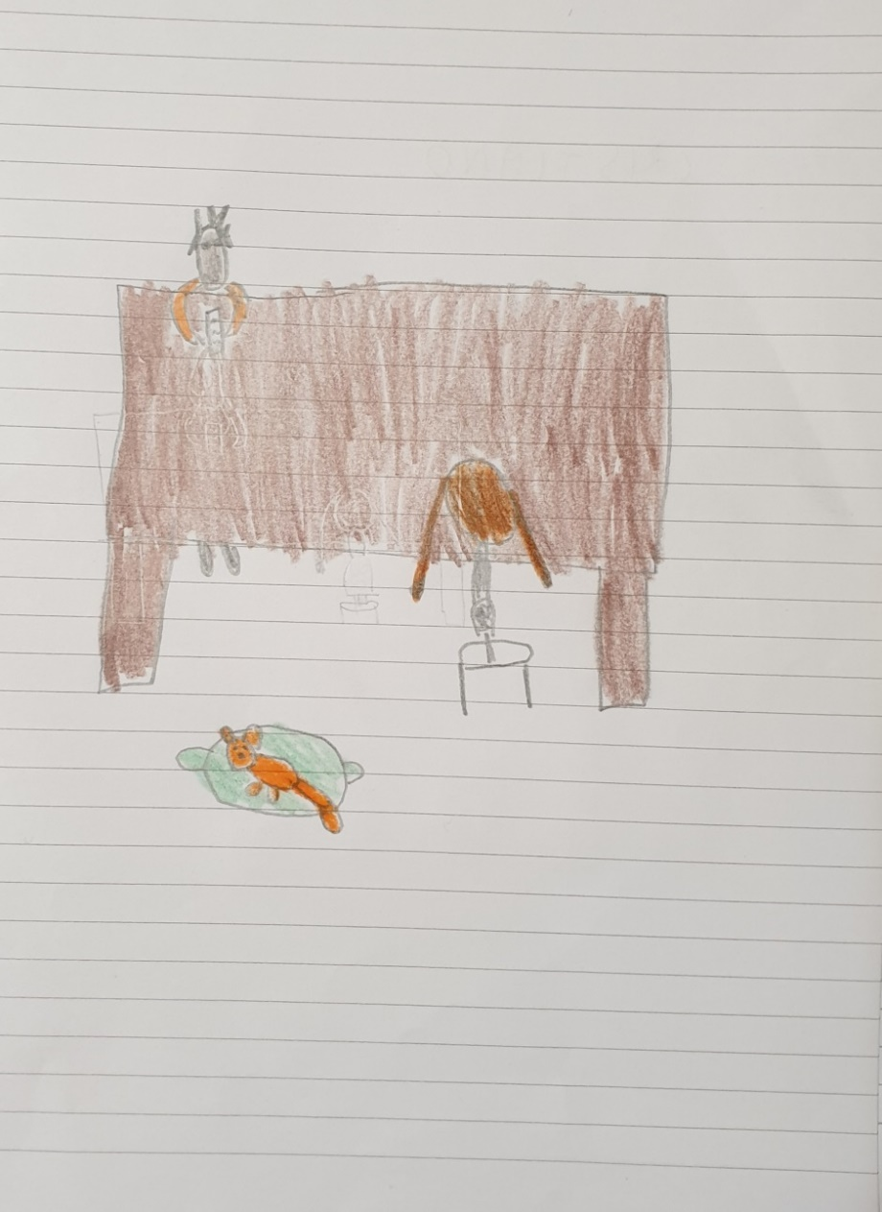
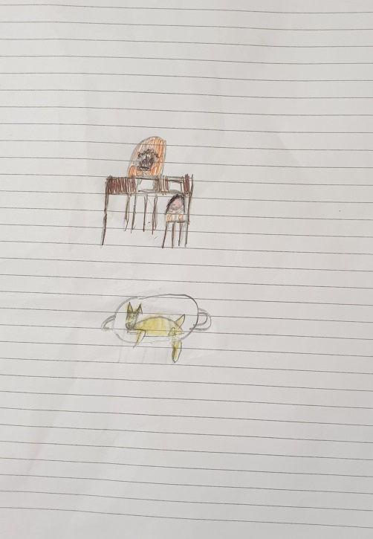

Slide 12
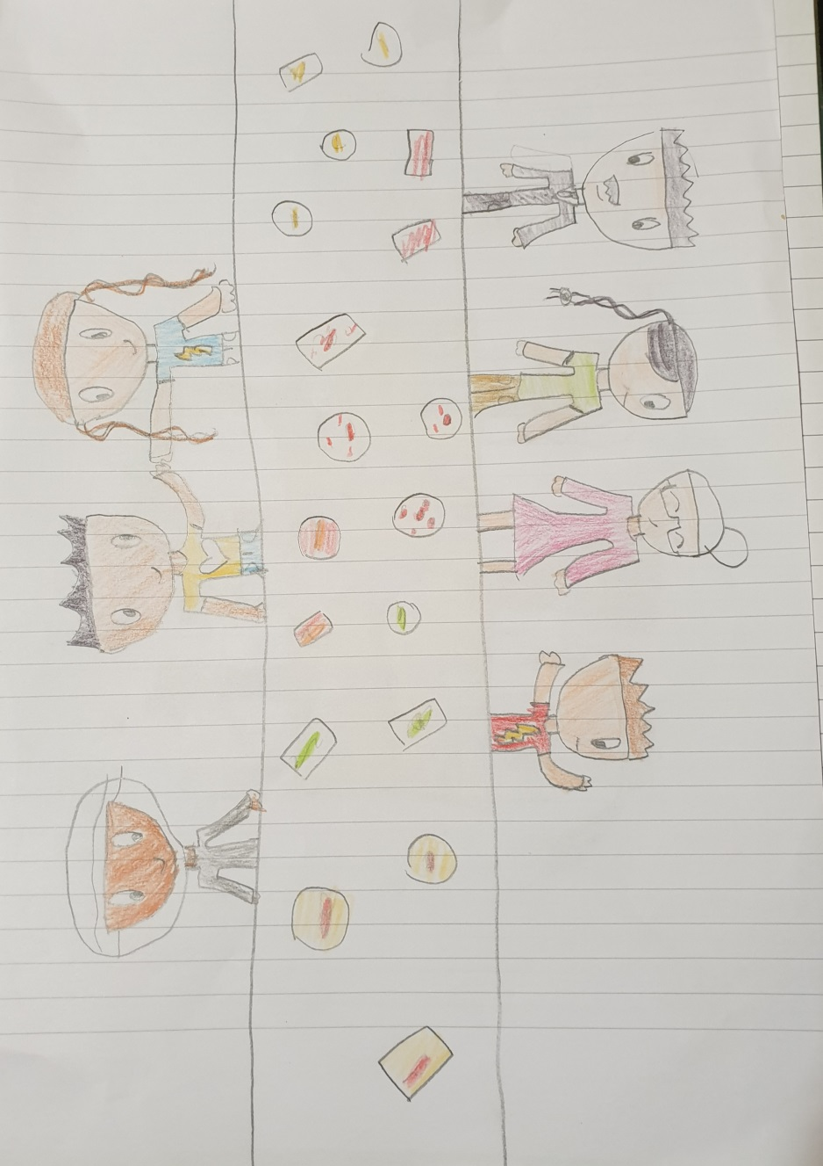
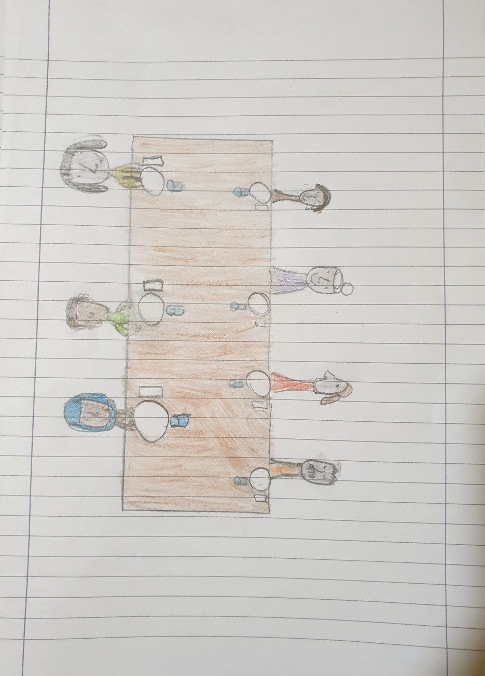
Beatrice e la sua famiglia invitano a pranzo Aziza e la madre

Slide 13
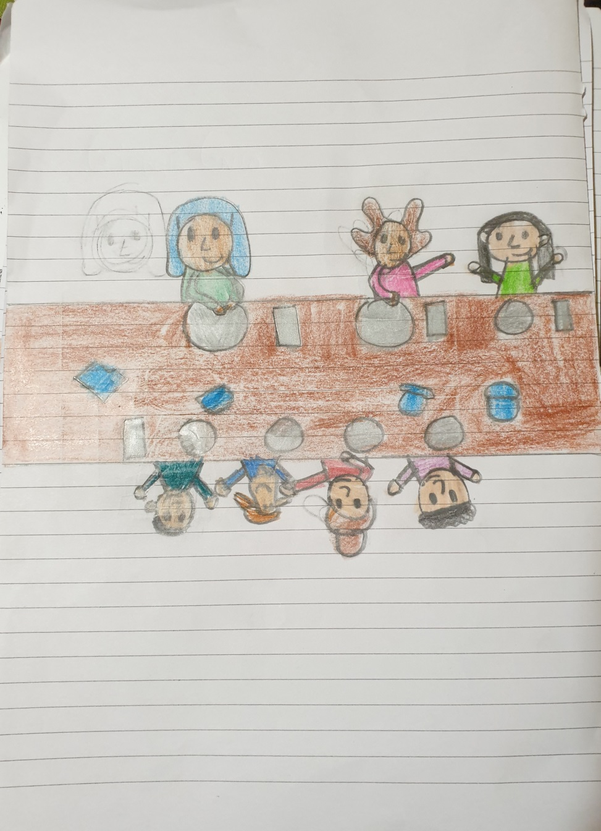
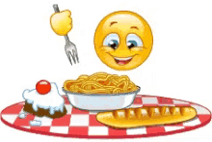
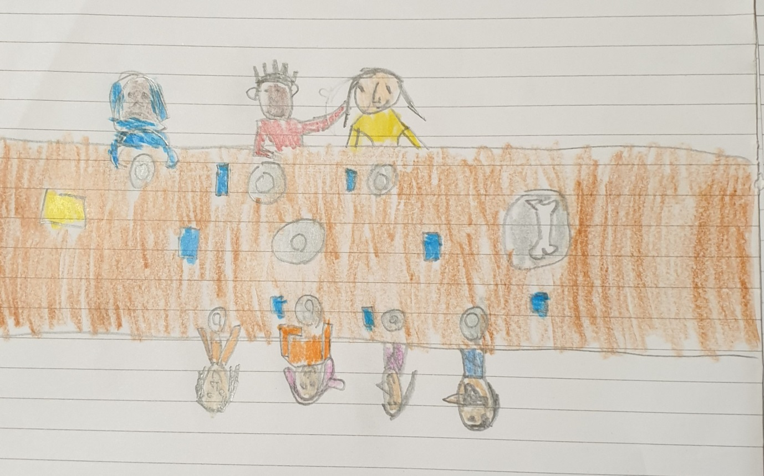

Slide 14
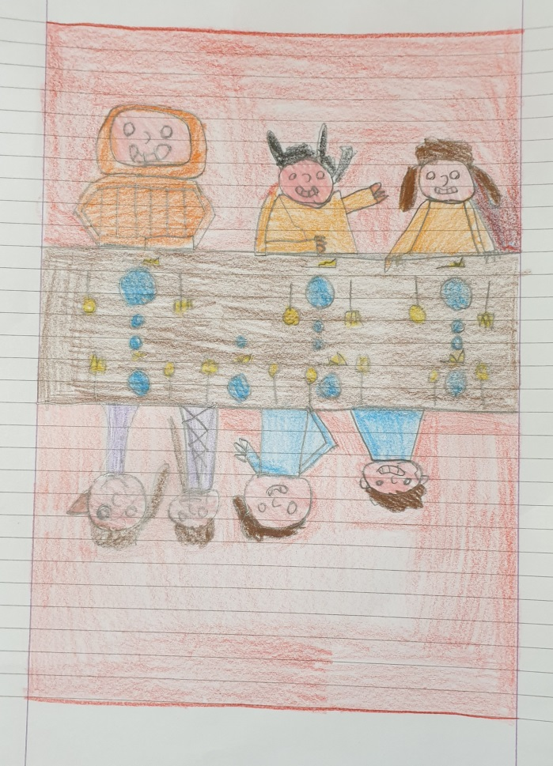
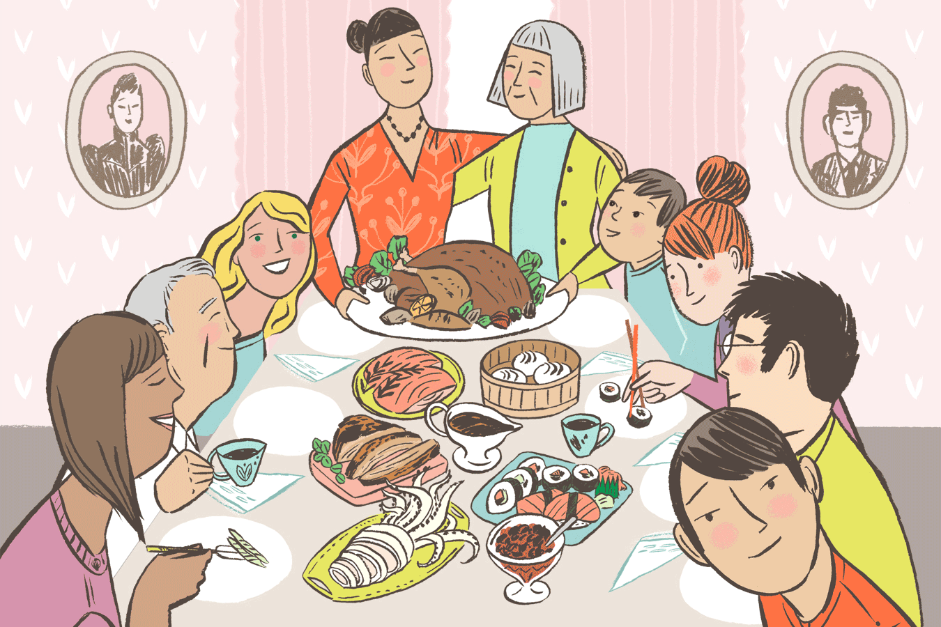
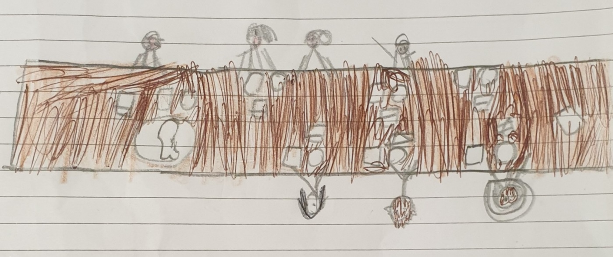

Slide 15
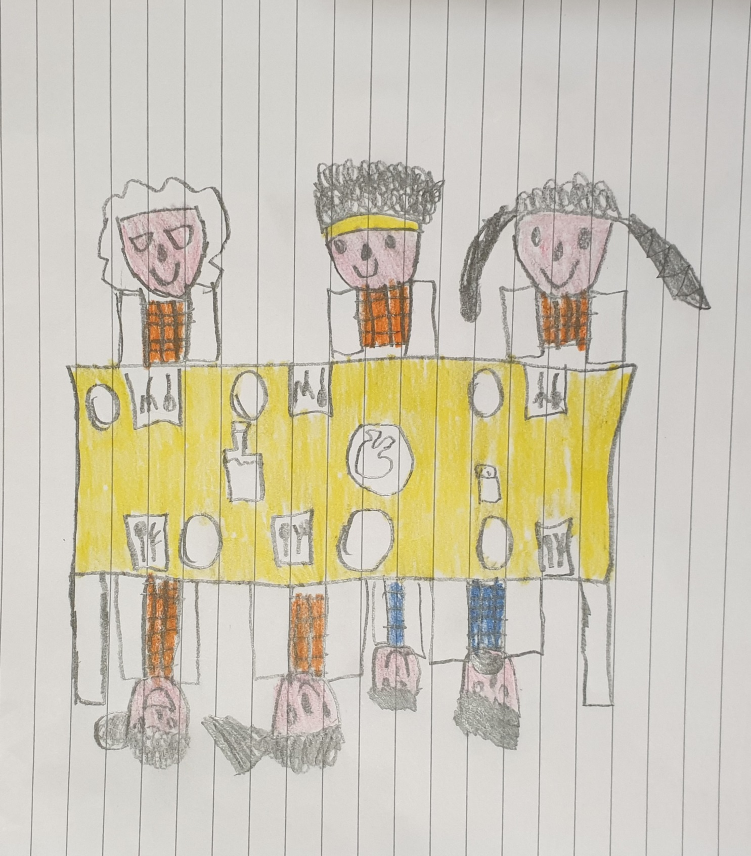

Slide 16
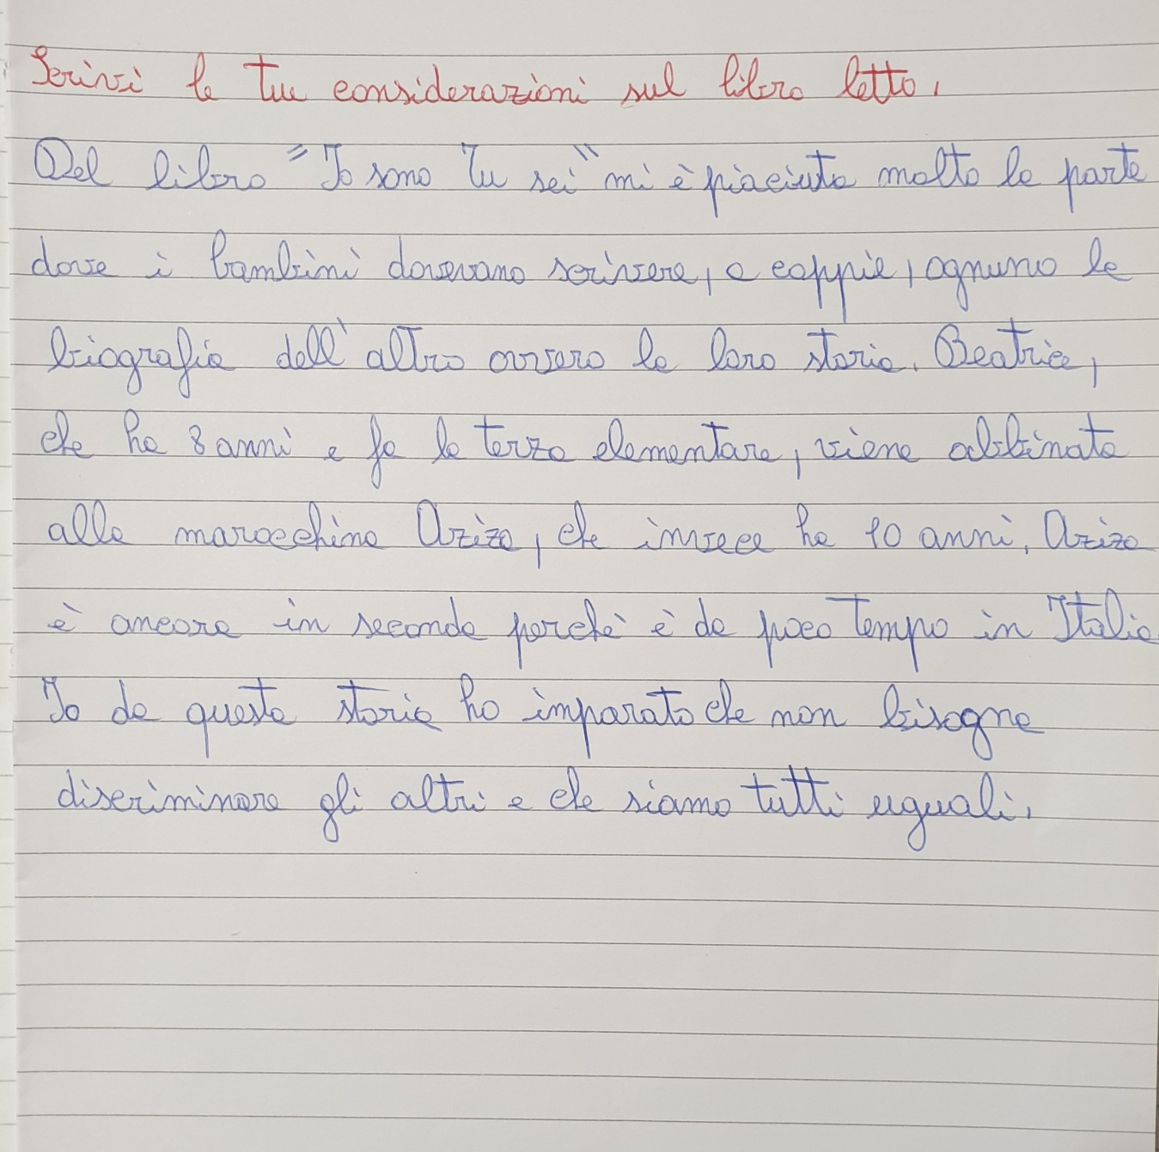
Considerazioni finali sul testo letto

Slide 17
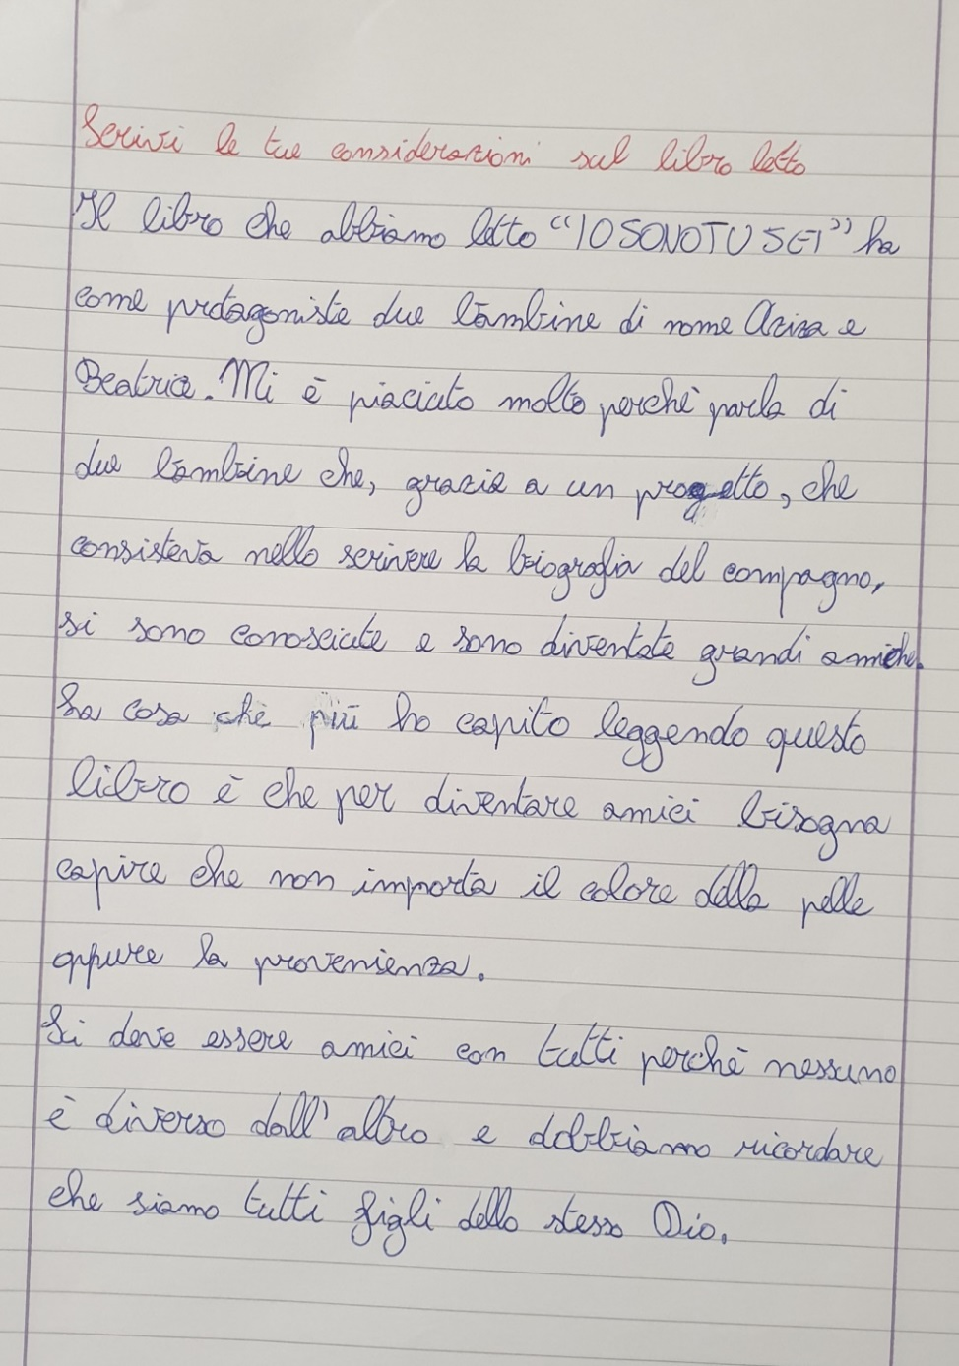
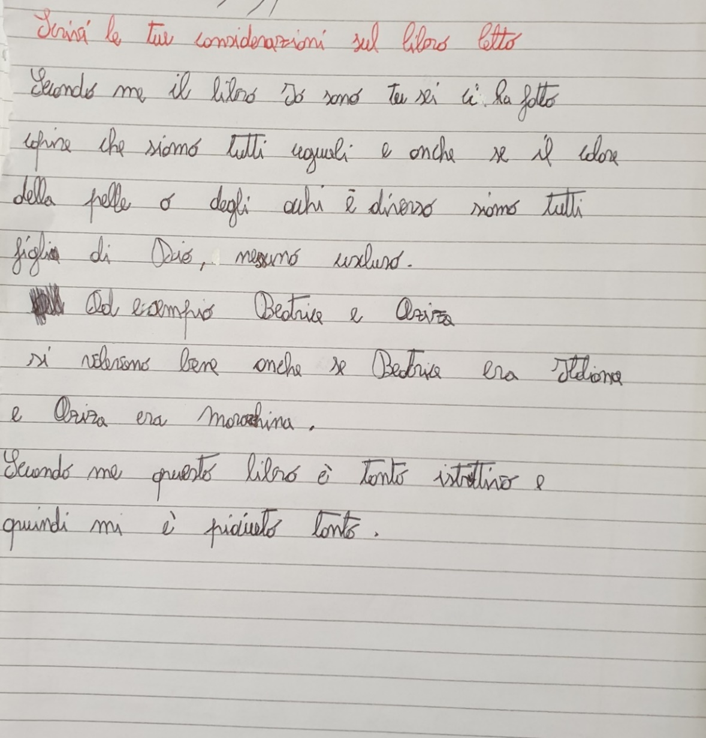

Slide 18
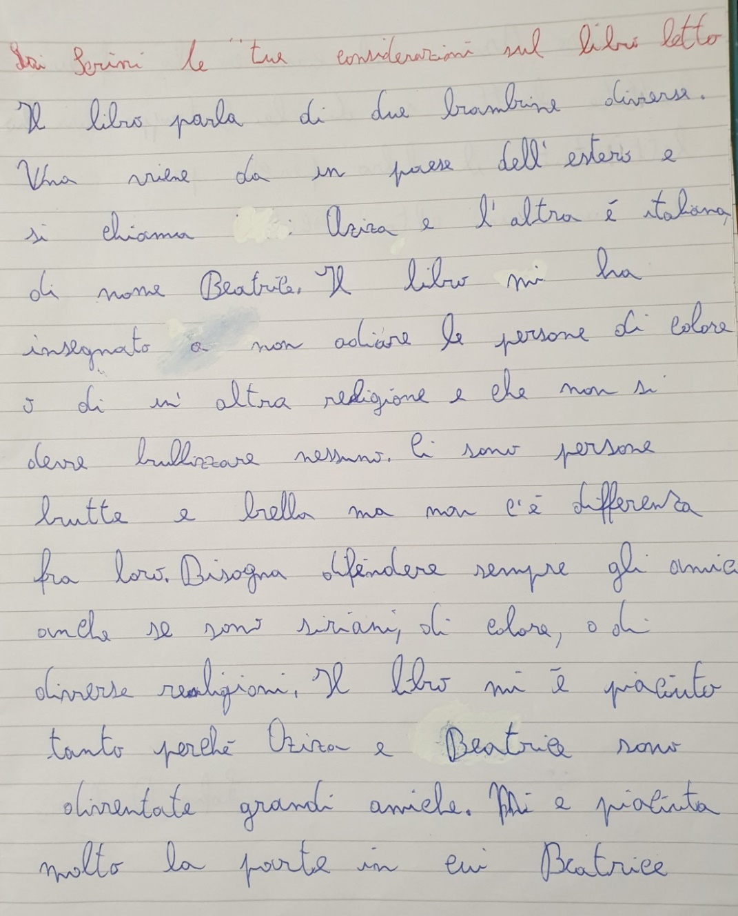
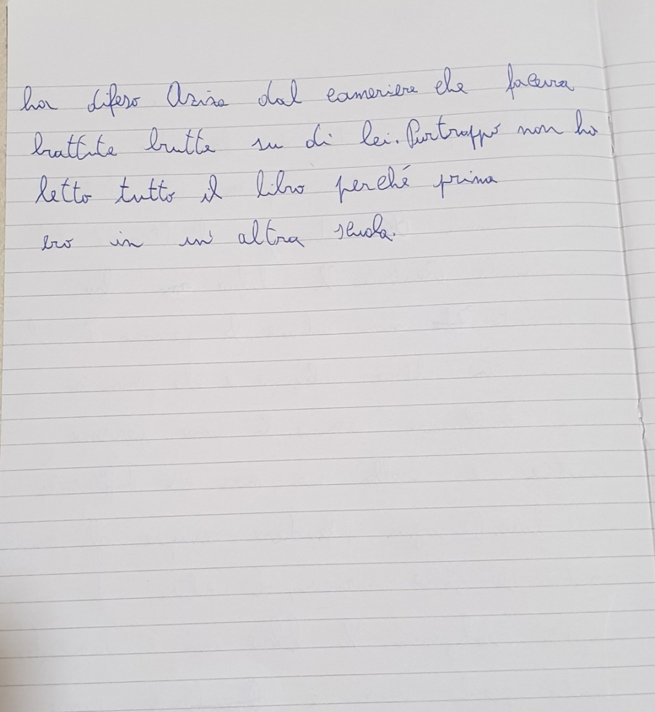

Slide 19
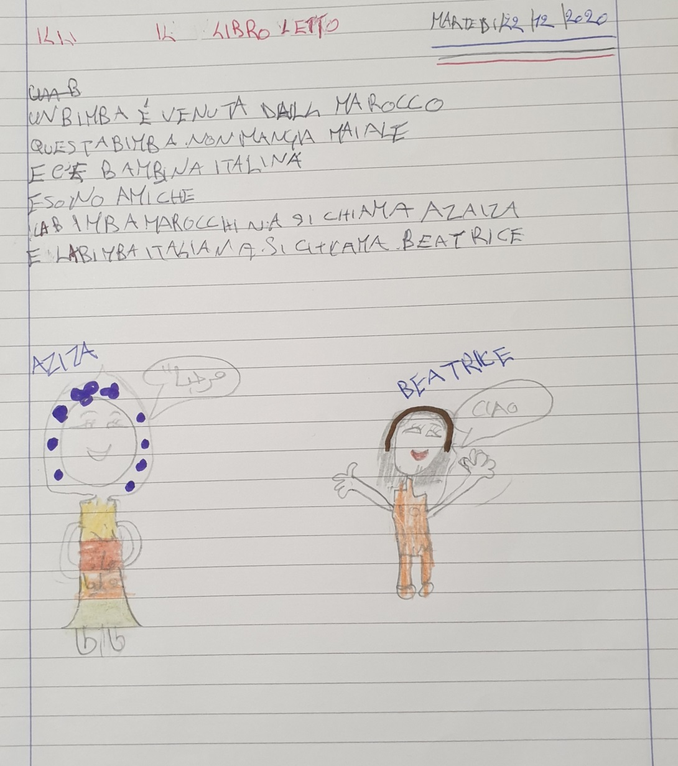
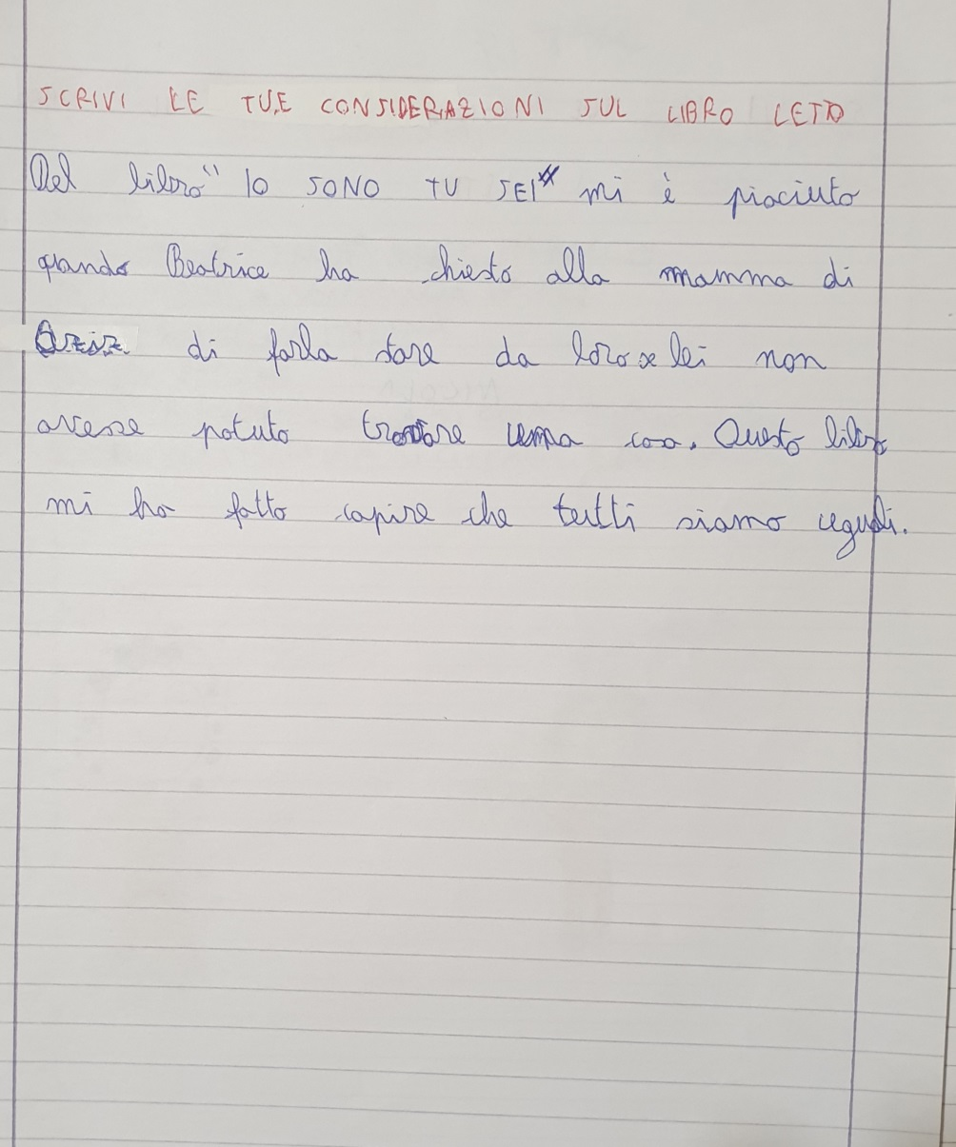

Slide 20
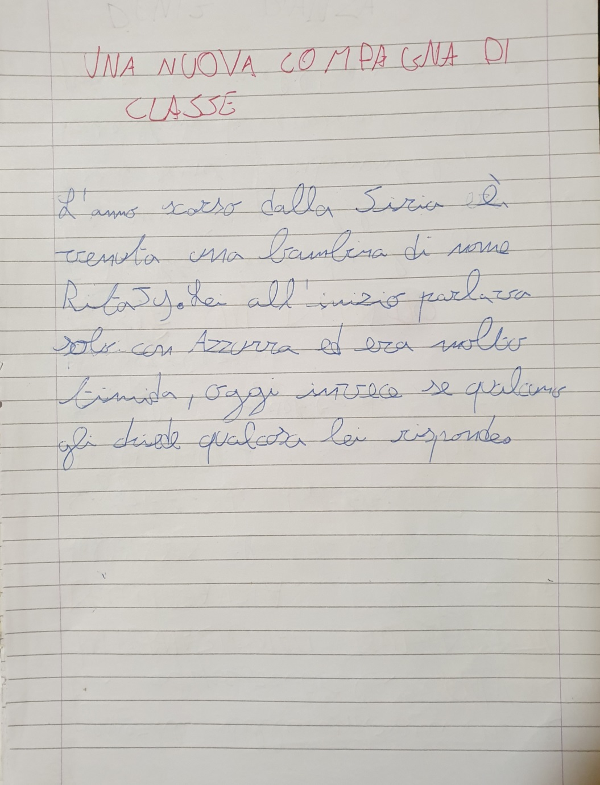
I bambini ricordano l’arrivo in classe della nuova compagna siriana

Slide 21
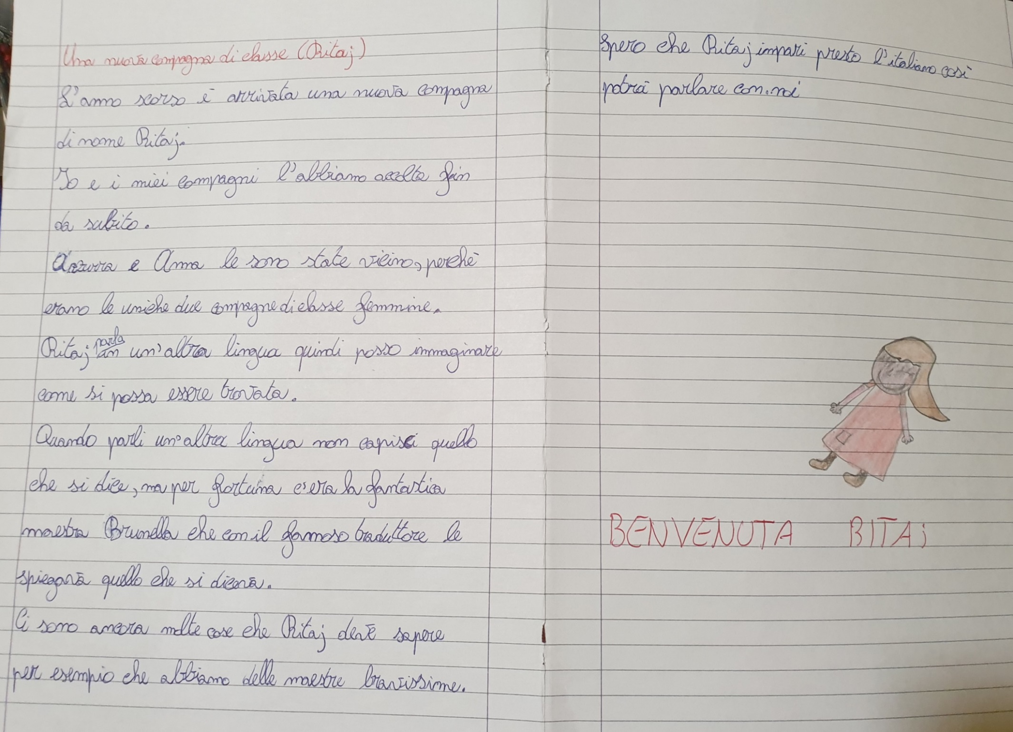

Slide 22
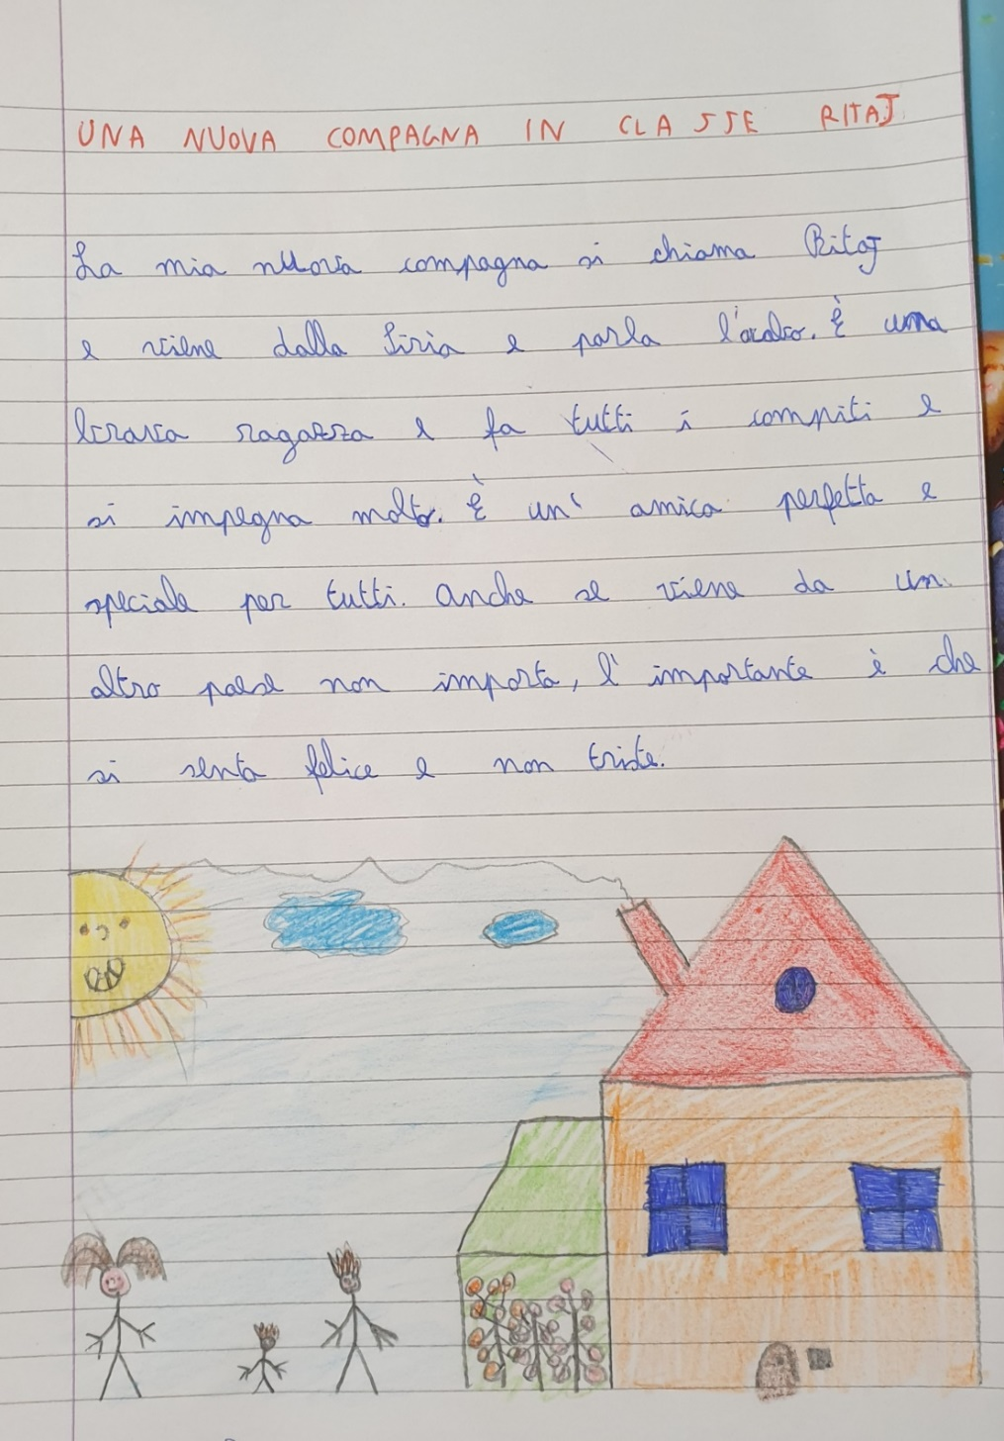
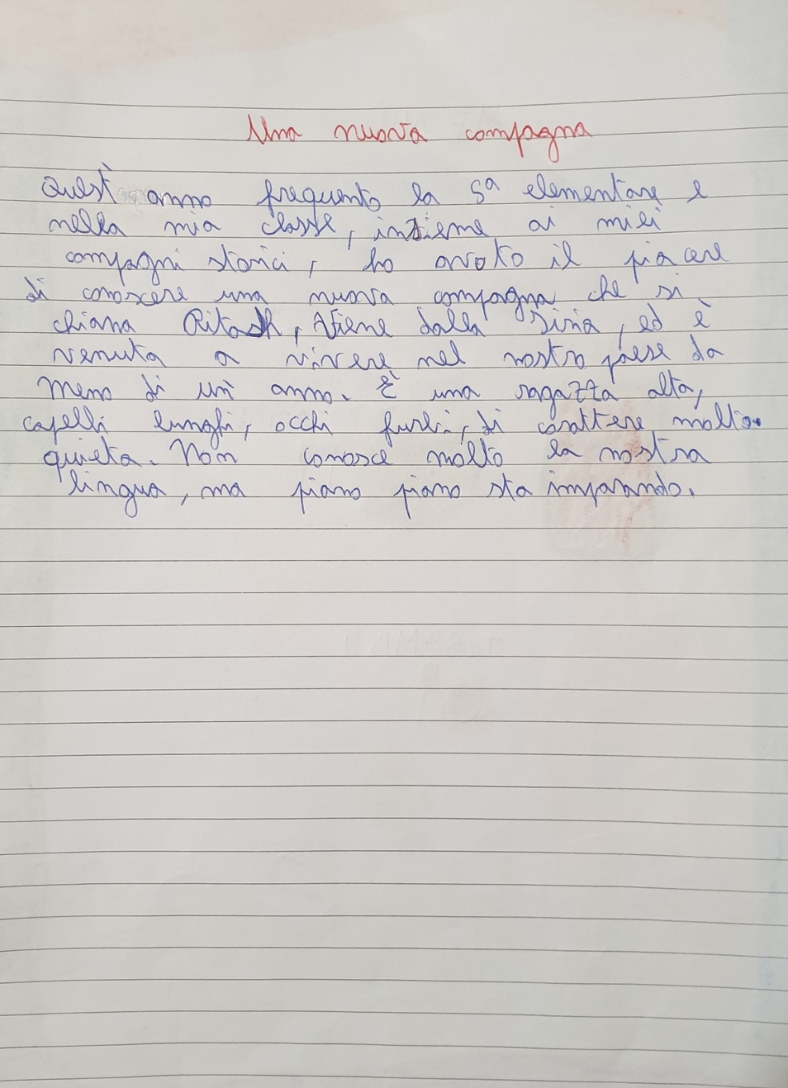

Slide 23
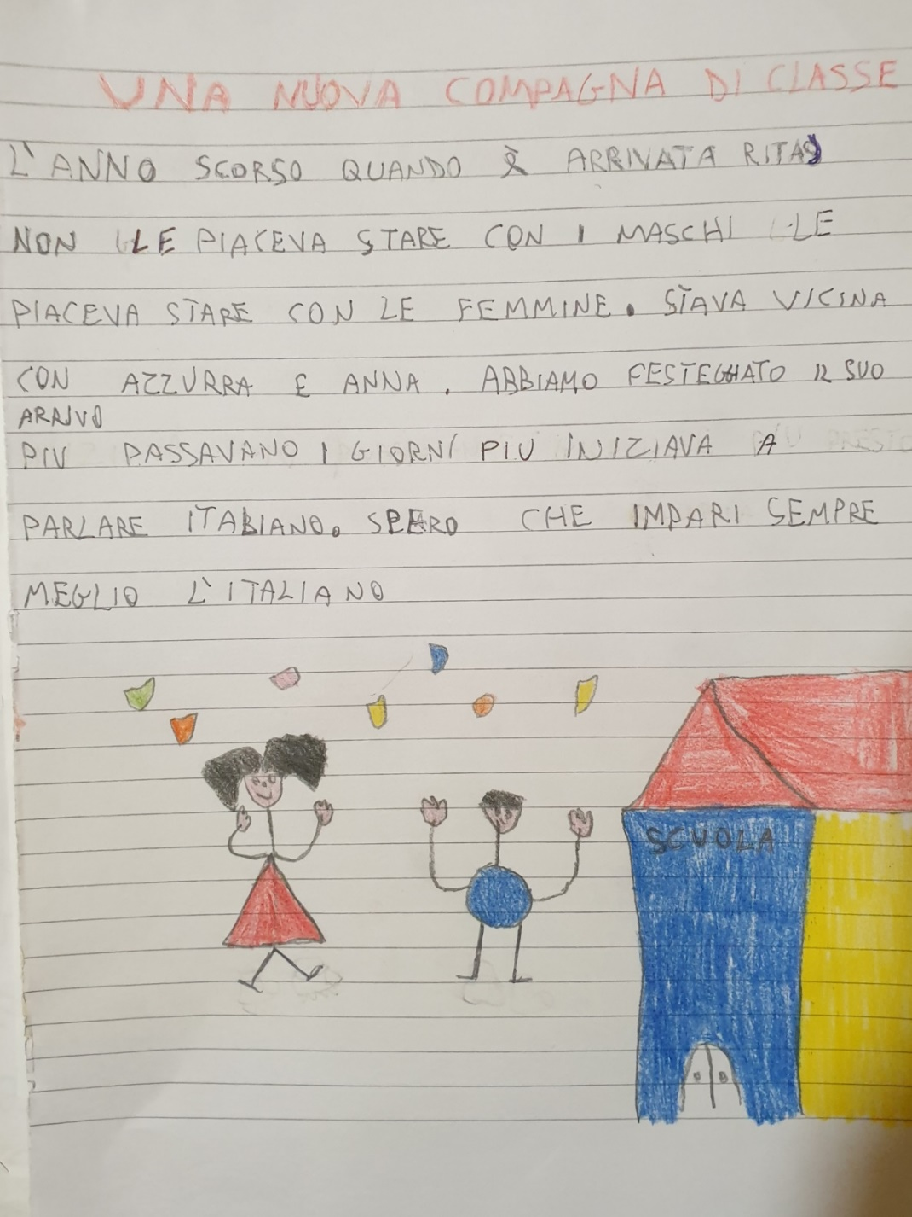
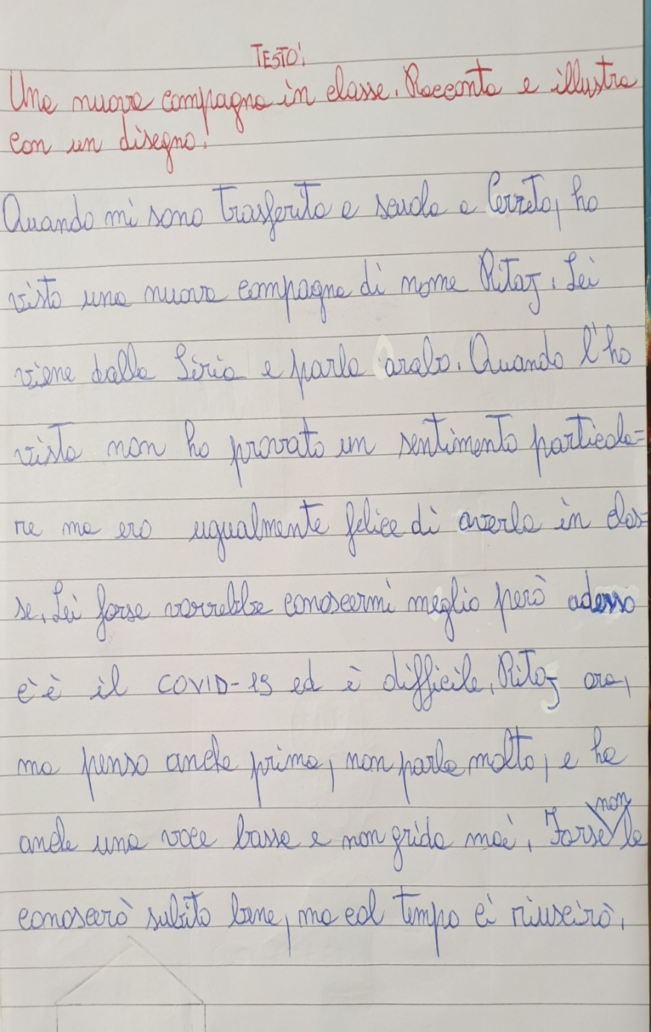

Slide 24
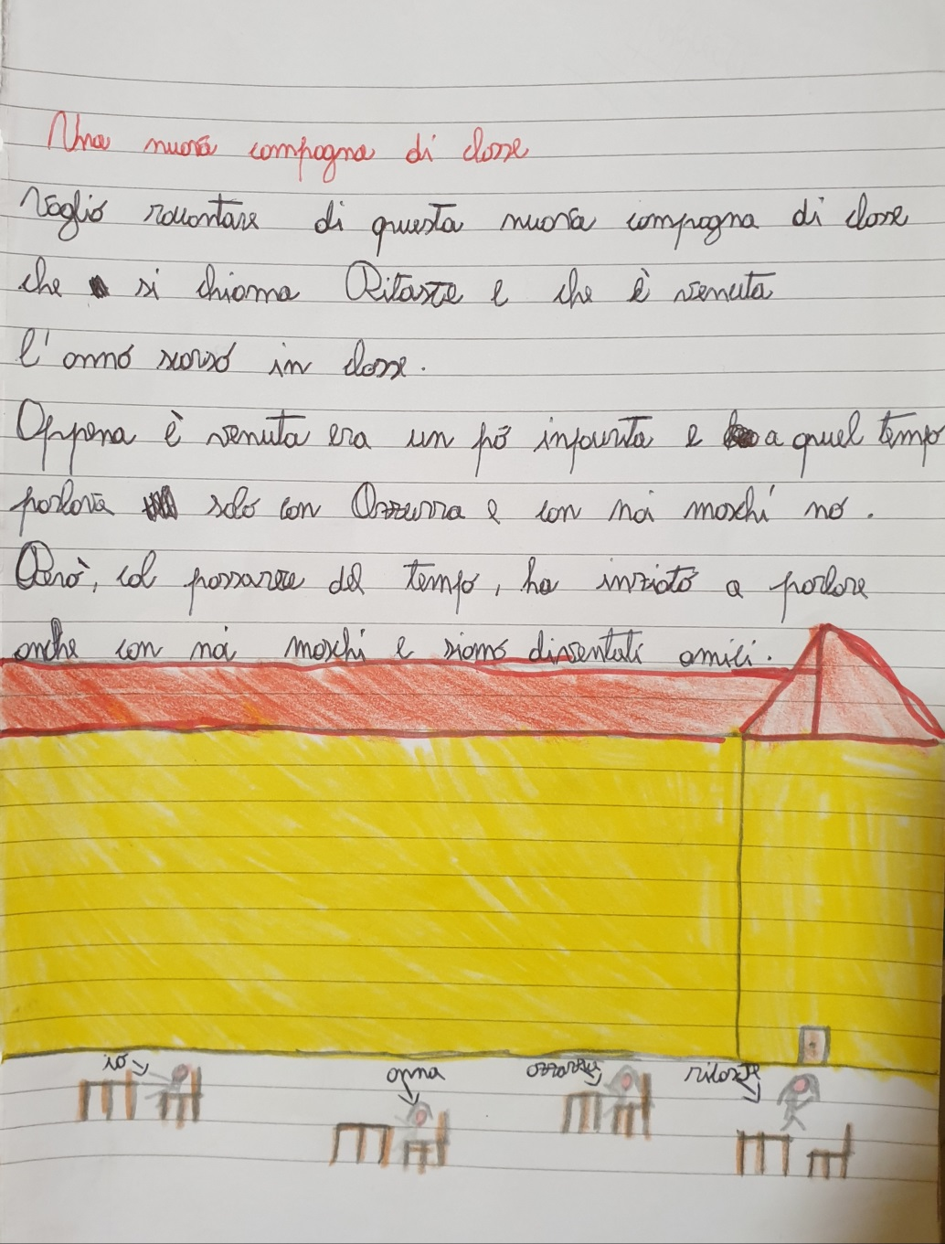
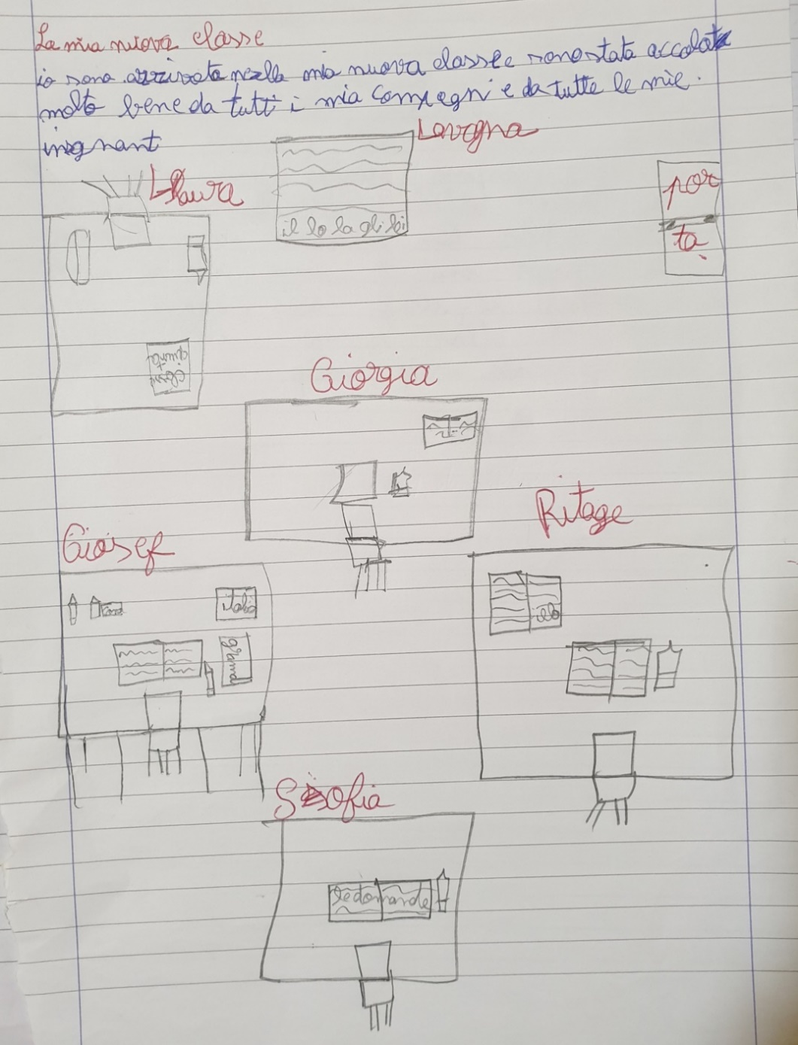

Slide 25
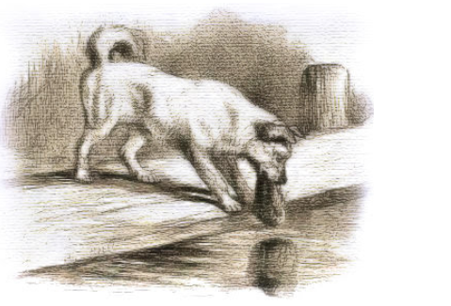
FAVOLE A CONFRONTO
Le favole sono presenti in tutti i Paesi del mondo, in tutte le culture e quasi tutte si assomigliano.
IL CANE E IL PEZZO DI CARNE
Un cane stava attraversando a nuoto un fiume con un pezzo di carne in bocca, quando vide riflessa nelle acque la sua immagine e credette che fosse un altro cane. Tentò allora di rubargli il boccone, ma rimase deluso: per la sua ingordigia non solo non raggiunse il suo scopo ma perse nelle acque anche la sua carne. (Fedro)
Morale: Se si vuole avere troppo si finisce col perdere anche quello che si ha.
Favola italiana

Slide 26
Favola siriana
LA SCIMMIA GOLOSA
Un uomo attraversava il bosco portando un sacco pieno di lenticchie. Egli si recava a venderle al mercato in città. A metà strada si sedette sotto un albero a riprendere fiato. Posò il sacco a terra accanto a sé e si addormentò. Sopra quell'albero c'era una scimmia. Quando vide che l’uomo si era addormentato, essa scivolò a terra, prese dal sacco una manciata di lenticchie e tornò ad arrampicarsi tra i rami. Qui cominciò a mangiarle. Nell’aprire la mano però lasciò cadere una lenticchia. Alla scimmia dispiaceva di doverla perdere. Perciò saltò a terra a cercarla. In quel momento l’uomo si svegliò. La scimmia si spaventò. Gettò via tutte le lenticchie che teneva in mano e si arrampicò sul suo albero a mani vuote. Così per non perdere una lenticchia la scimmia golosa le perdette tutte.
Morale: Se si vuole avere troppo si finisce col perdere anche quello che si ha.

Slide 27
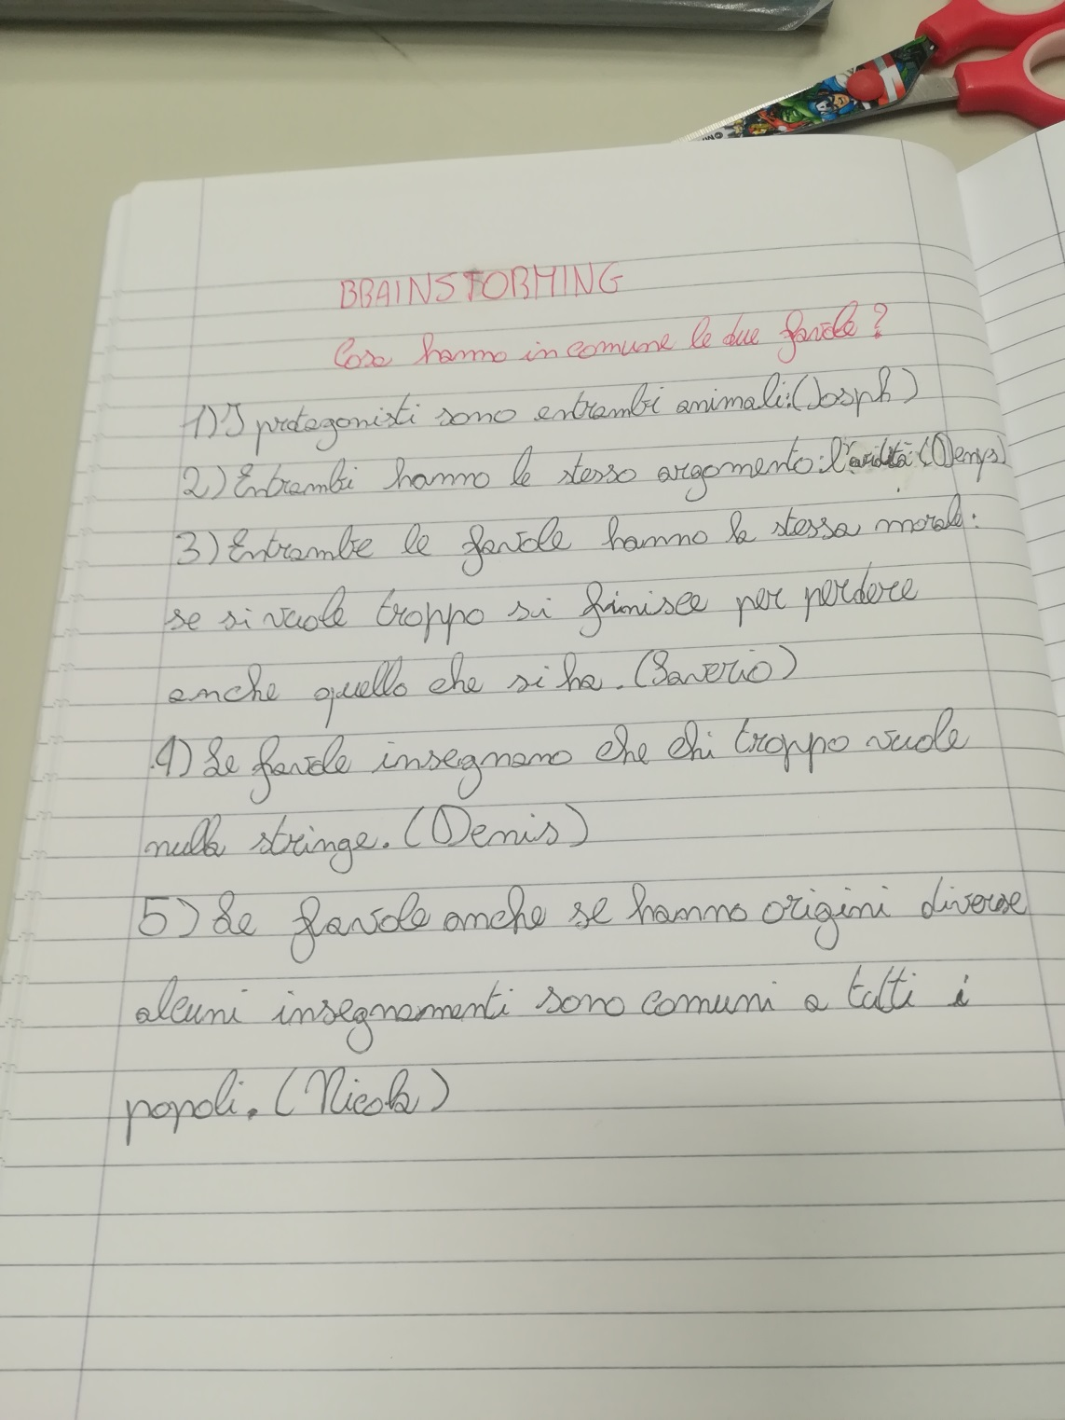
BRAINSTORMING

Slide 28
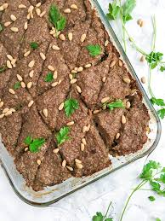
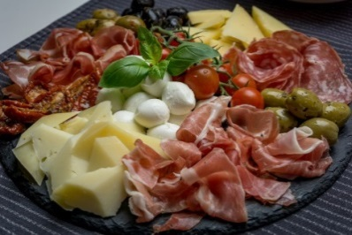
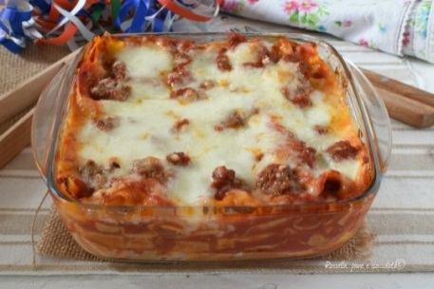
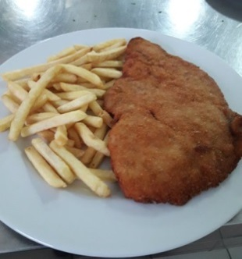
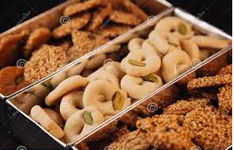
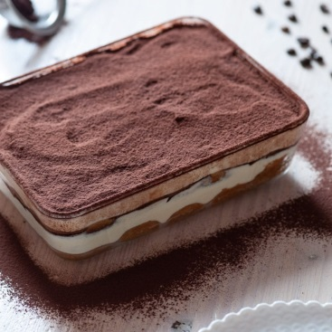
Antipasto
Kibbeh
Presentazione di un tipico menù italiano ed un tradizionale menù siriano
Lasagne
Falafel
Cotoletta e patatine
Baraze
Tiramisù

Slide 29
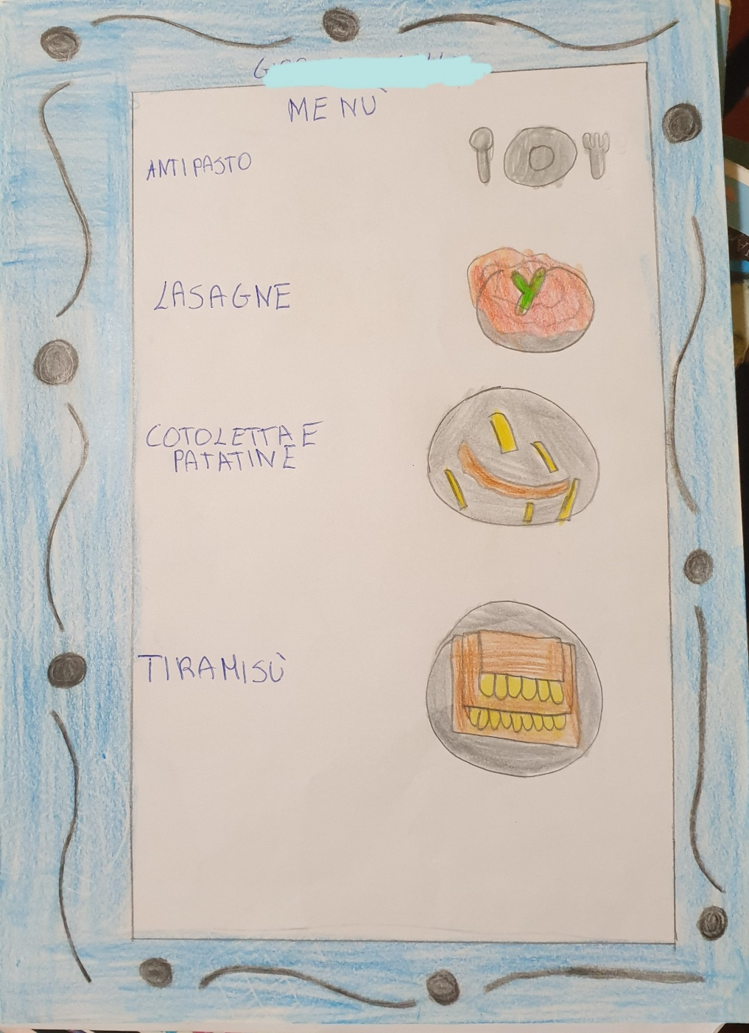
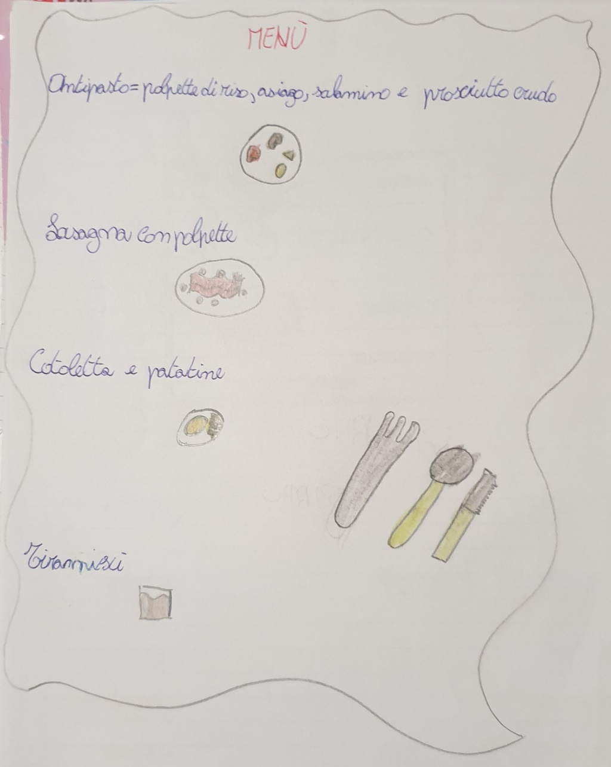

Slide 30
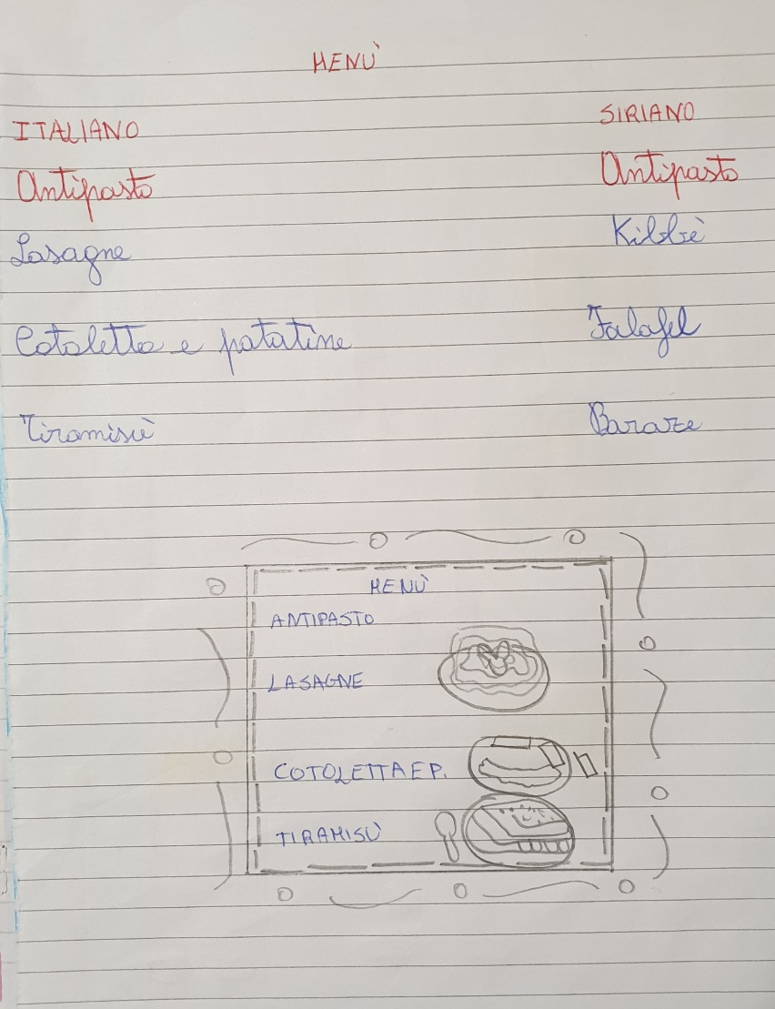
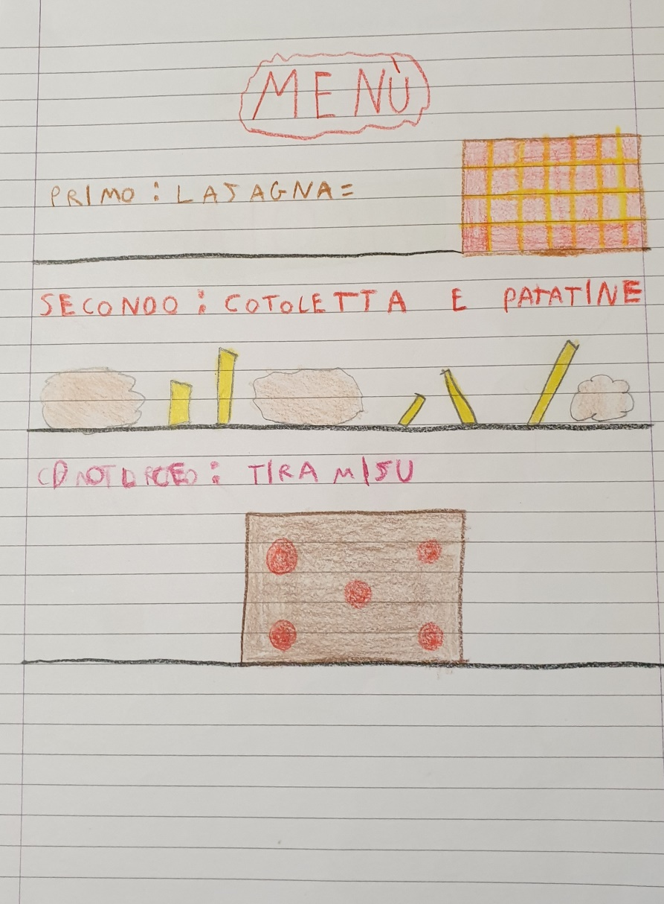

Slide 33
Dizionario illustrato Italiano - Arabo
CIAO
MARHABAAN
SCUOLA
MADRASA
MAESTRA
MUDARIS

Slide 34
QUADERNO
DAFTAR
LIBRO
KITAB
STUDIARE
YADRUS
LEGGERE
YAQRA

Slide 35
SCRIVERE
YAKTIB
CASA
MANZIL
FRATELLO SORELLA
SHAQIQ ‘ UKHT

Slide 36
Modi di dire calabresi, inerenti al tema dell’amicizia ed alla descrizione caratteriale della compagna.
Meggjiu n’amicu ca centu ducati
Vucca nd’avi e parola no

Slide 37
MODI DI DIRE IN DIALETTO CALABRESE CON TRADUZIONE IN ARBËRESHE | SIGNIFICATO FIGURATO | SIGNIFICATO PROPRIO
Meggjiu n’amicu ca centu ducati. Më mirë një mik se një mijë dukatë. | Si usa questa espressione per far capire che l’amicizia è più preziosa della ricchezza. | È meglio un amico che cento ducati.
Vucca nd’avi e parola no. Ka grikën po fare fjalë. | Si usa questa espressione per descrivere una persona timida e riservata che non proferisce parola quando si trova in presenza di persone più grandi o con le quali non ha confidenza. | Ha la bocca ma non ha le parole.

Slide 38
“A scuola, nessun bambino è straniero”
- Cit. la V D

